Slide 1
TRƯỜNG TIỂU HỌC NGỌC LÂM
Môn: Tin học
Khối 3

Slide 2
Bài 2: CÁC DẠNG THÔNG TIN THƯỜNG GẶP (sgk/19)
Sau khi học xong bài này, em sẽ:
- Nhận biết được ba dạng thông tin thường gặp: dạng chữ, dạng hình ảnh, dạng âm thanh.

Slide 3
Khởi động
Em hãy lấy ví dụ cho thấy các giác quan khác nhau thu nhận dạng thông tin khác nhau?
Trả lời: thị giác, thính giác,…

Slide 4
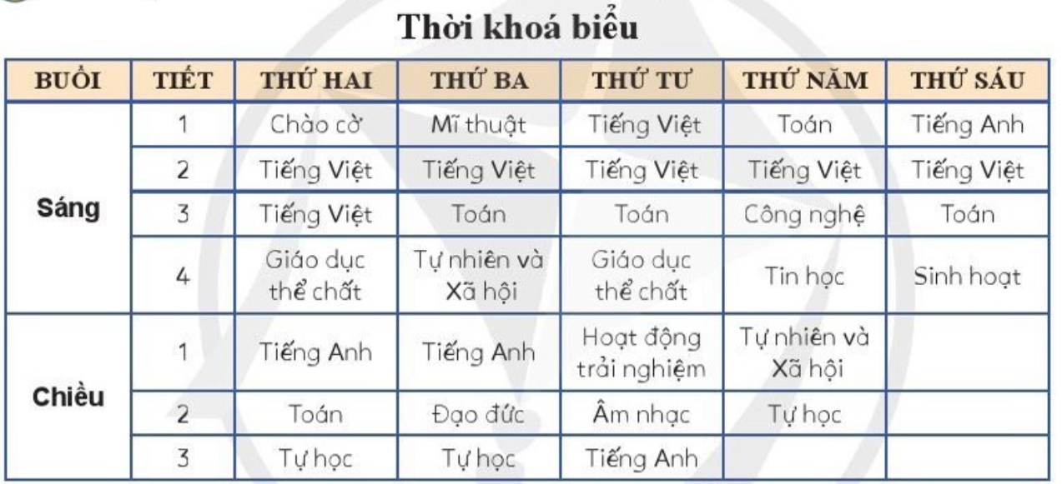
1. Thông tin dạng chữ
? Em hãy cho biết một vài thông tin trong thời khóa biểu sau.
Thông tin trong thời khóa biểu là thông tin dạng chữ

Slide 5
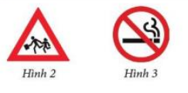
2. Thông tin dạng hình ảnh
Em có biết ý nghĩa của biển báo ở hình 2, 3?
Trả lời: Hình 2: Chú ý, khu vực trường học có trẻ em
Hình 3: Khu vực cấm hút thuốc
Thông tin ở các biển báo 1, 2 và 3 là thông tin dạng hình ảnh.

Slide 6
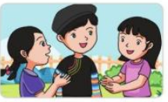
3. Thông tin dạng âm thanh
Chuông đồng hồ báo thức reo
Tiếng còi xe cứu thương
Tiếng trò chuyện của học sinh
Thông tin dạng âm thanh.
Những gì chúng ta nghe được trong hoạt động của đời sống là thông tin dạng âm thanh.

Slide 7
Trả lời: Thông tin dạng chữ và dạng hình ảnh

Slide 8
TRÒ CHƠI
“ AI NHANH AI ĐÚNG”

Slide 9
Câu 1: Chúng ta thu thập thông tin ở mấy dạng?
A
Một dạng
B
Một số dạng
C
Nhiều dạng khác nhau

Slide 10
Câu 2: Có mấy dạng thông tin thường gặp:
A
2
3
B
C
4

Slide 11
Câu 3: Ba dạng thông tin thường gặp là:
A
Dạng chữ, dạng âm thanh, dạng hình ảnh
B
Dạng chữ, dạng số, dạng âm thanh
C
Dạng văn bản, dạng hình ảnh, dạng tiếng.

Slide 13
Thân ái chào tạm biệt!

